Slide 1
基于目标性的显著性检测
答辩人：沈冲
导 师：齐飞 副教授
专 业：电子与通信工程

Slide 2
目录
课题介绍
获取图像的目标性
由自动编码器得到图像显著性
基于目标性的显著性分析
总结与展望

Slide 3






课题介绍
图像显著性
图像显著性是指计算机通过算法模拟人的视觉特性，来得到图像中的显著区域，这些区域一般是我们比较感兴趣的地方

Slide 4
课题介绍
课题背景与意义
在机器上模拟人类的视觉能力对于使机器能够像人类一样处理视觉内容是至关重要的。
基于视觉注意的显著性区域检测对于图像分析过程有着非常重要的意义。将计算资源优先分配给那些容易引起观察者注意的区域，必将极大提高现有的图像处理分析方法的工作效率。显著性区域检测正是在这个基础上提出并发展起来的。

Slide 5
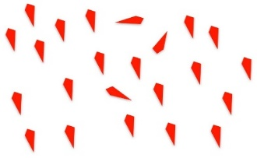
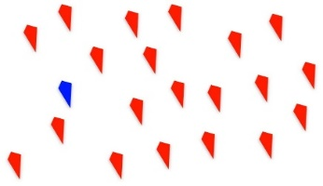

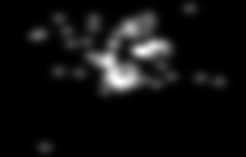
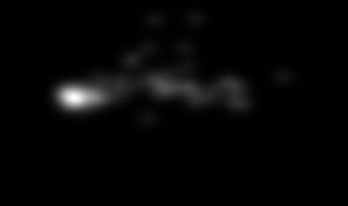
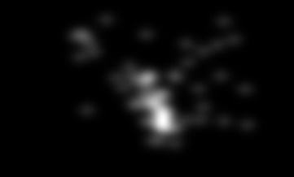
课题介绍
研究现状
自下而上的数据驱动的显著性检测方法，主要是结合方向，颜色，强度等比较底层的特征综合得到图像的显著性。如Itti的C-S结构^{[1]}，Ma的颜色感知场模型^{[2]}， Achanta的图像色差模型^{[3]}等等。
方向特征
颜色特征
强度特征
[1] Itti. A model of saliency-based visual attention for rapid scene analysis[J].
[2] Ma Q. Spatio-temporal saliency detection using phase spectrum of quaternion fourier transform[C]
[3] Achanta R, et al. Frequency-tuned salient region detection[C]

Slide 6



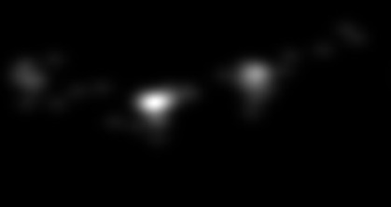
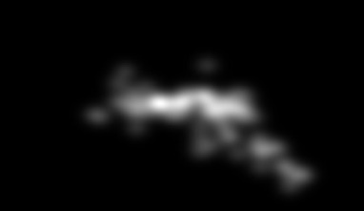
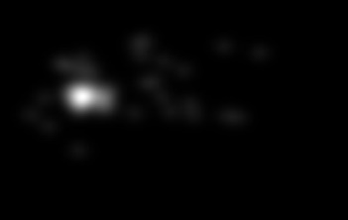
课题介绍
研究现状
自上而下的任务目标驱动的检测方法。利用视觉认知功能，如脸、动物、汽车等语义信息作为显著性检测的向导。如Kanan的由外观引导注意力的模型^{[4]}，Kocak的基于超像素的特定类字典模型^{[5]}等等。
脸部认知
汽车认知
动物认知
[4] Kanan C, et al. SUN: Top-down saliency using natural statistics[J]
[5] Kocak A, et al. Top down saliency estimation via superpixel-based discriminative dictionaries[C]

Slide 7
课题介绍
立题依据
基于自下而上的显著性检测方法已经很成熟，而基于自上而下的显著性检测方法还比较少，有很多值得探讨的方向
图像的上层特征包含丰富的语义信息，更加符合大脑的认知过程，有助于显著性检测效果的提升
图像的目标性可以给出图像中目标大概的分布情况，以目标分布为先验更加有助于找到图像中的显著区域

Slide 8
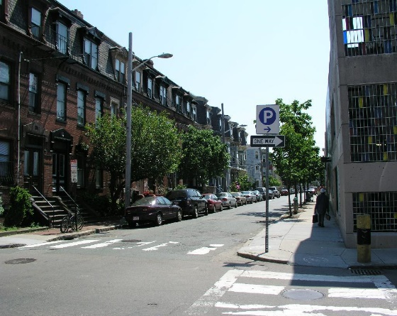
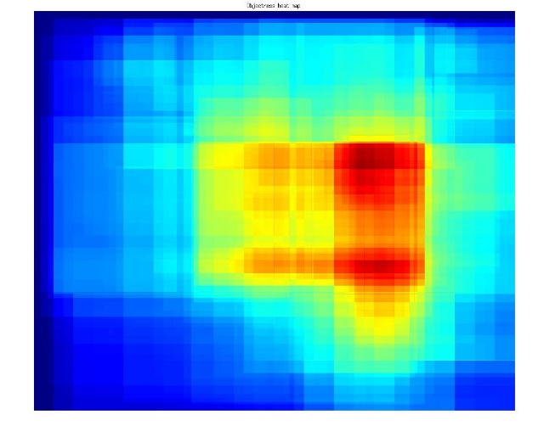
获取图像的目标性
图像目标性介绍
目标性是由Alexe等在文献^{[6]}中提出，表示一个像素或区域包含完整目标的可能性。一般图像中所含目标通常包含下面特点：
包含一个空间闭合的边界
和周围事物有不同的形态
有时是独特、突出的
[6] B. Alexe, T. Deselaers, and V. Ferrari. Measuring the objectness of image windows

Slide 9
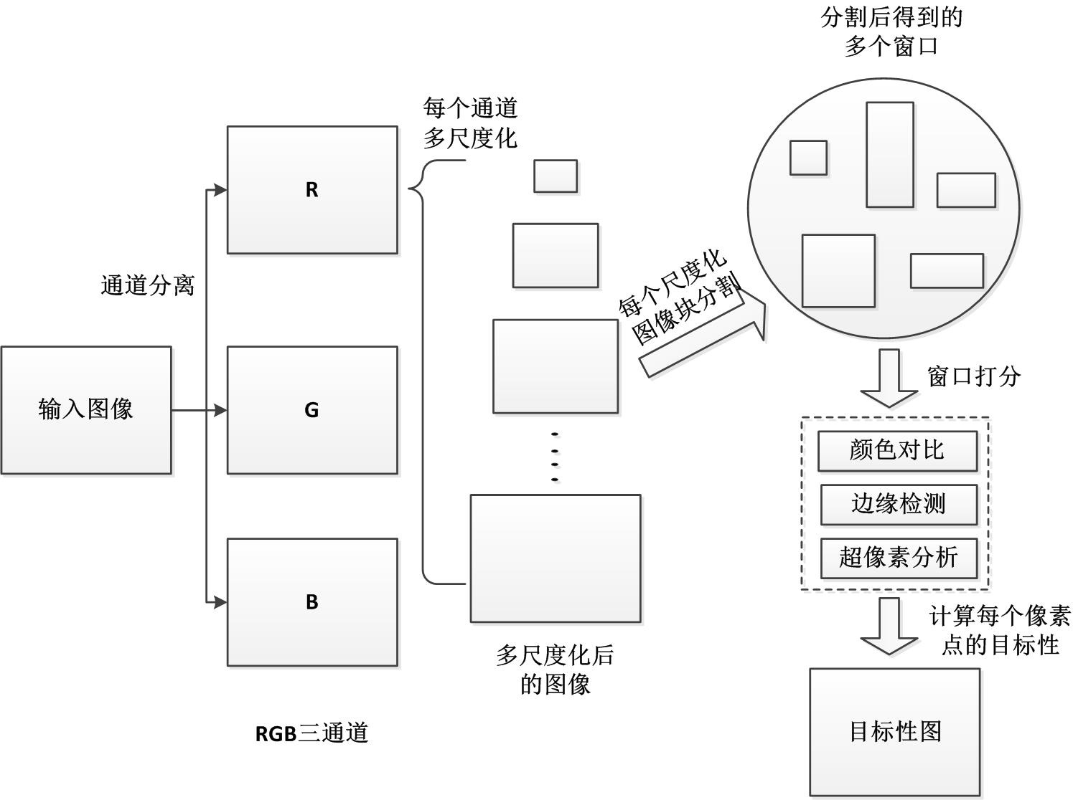
获取图像的目标性
目标性获取框架图
详细流程：
颜色三通道分离
多尺度化
图像分割
分割窗口打分
得到目标性图

Slide 10

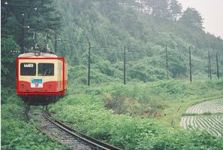

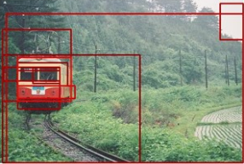
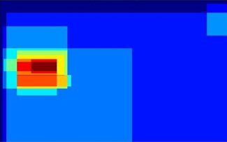
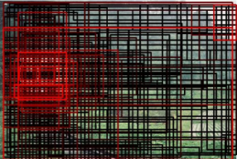
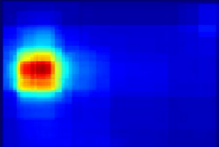
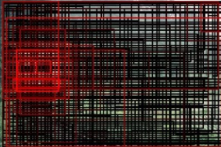
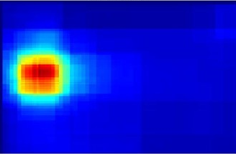
获取图像的目标性
目标性效果图
当窗口为1时，目标性值只有两个；
随着窗口的增加，目标性值的分布会越来越广，对图中目标位置的分布也表述的越来越清楚；
当窗口达到1000时，目标性图已经能够很好的反应图像中的目标分布情况；
windows=1
windows=10
windows=512
windows=1000

Slide 11
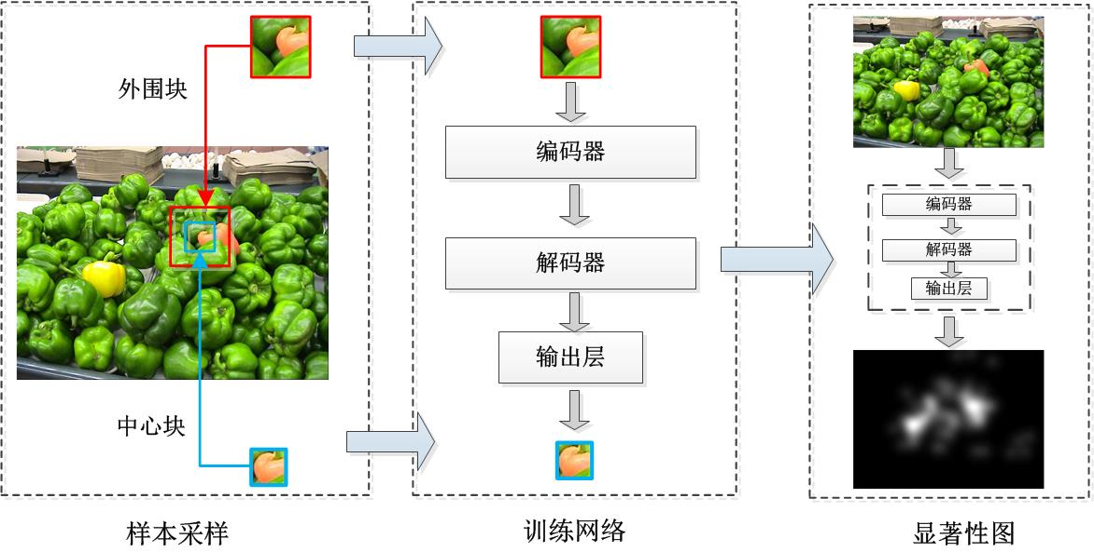
由自动编码器得到图像显著性
模型依据
中心-外围模型是显著性检测中常用的方法，通过局部差异比能够反映中心块的显著程度，而自动编码器可以通过输入重构输出，再结合理论输出得到重构残差，以此来得到图像显著性。
利用自动编码器重构图像的重构残差来计算显著性

Slide 12
由自动编码器得到图像显著性
具体实现包括三个步骤：样本采样，训练网络，计算显著性图
步骤一：样本采样
一个训练样本由外围块S(x)和中心块C(x)组成，实验时共从原始彩色图像中随机采取8000个训练样本

Slide 13
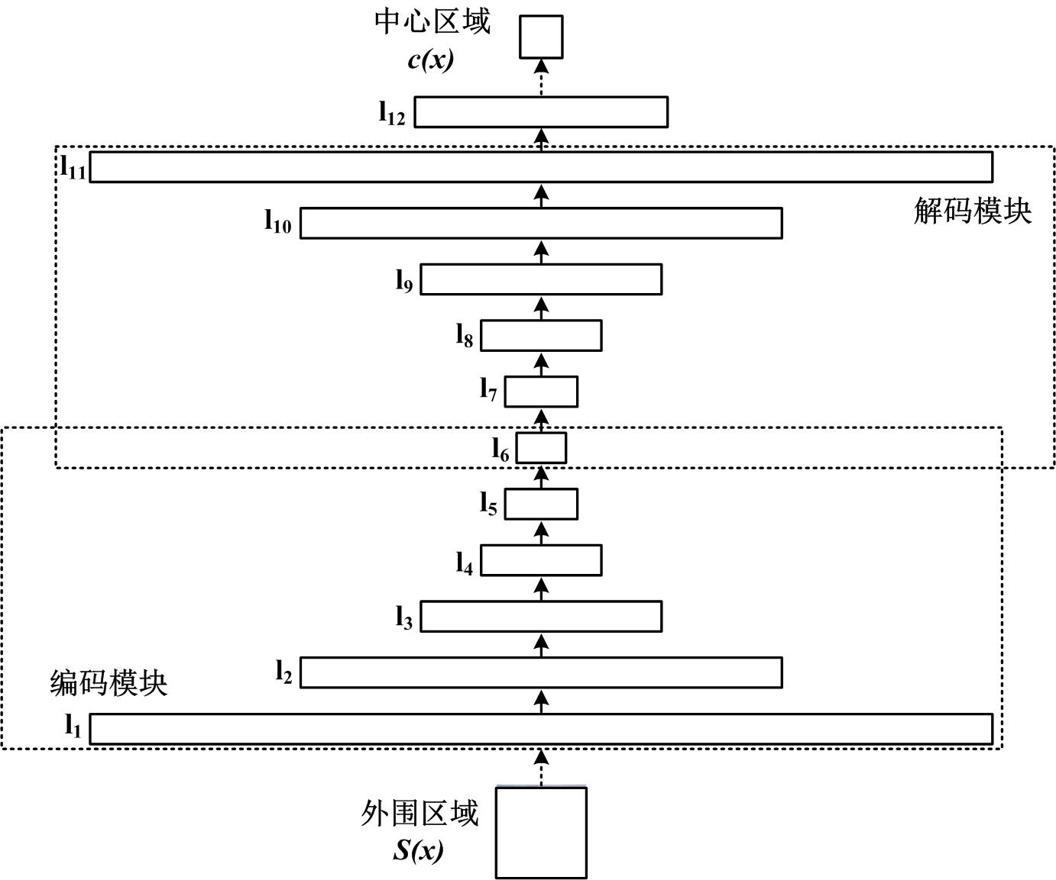
由自动编码器得到图像显著性
步骤二：训练网络
构建自动编码器网络
由5个RBM对称叠加得到
最后面加了一个推断层
预训练
对RBM逐层采用CD算法训练
多个RBM叠加得到整体结构
网络微调
采用BP算法整体微调

Slide 14
由自动编码器得到图像显著性
步骤三：计算显著性图
1，对图像中的每个像素点x，取其外围块S(x)及中心块C(x)
2，将外围块S(x)输入自动编码器得到重构的中心块f(S(x))
3，计算重构中心块f(S(x))与实际中心块C(x)之间的差异
4，计算图像的中心先验
5，计算图像的显著性

Slide 15
基于目标性的显著性分析
图像的目标性能够给出图像中目标的分布情况，具有丰富的图像上层语义信息。而图像的显著性区域一般也处于目标所在的区域，所以以目标性为先验知识有助于提高图像的显著性估计。
目标性监督重构网络的训练提高显著性估计
目标性和重构残差线性融合提高显著性估计

Slide 16
基于目标性的显著性分析
实验数据集介绍
数据库 | 数量 | 观察者 | 图像大小 | 观察距离 | 观察时间/间隔（s） | 备注
DS1 | 120 | 20 | 681*511 | 75 | 4/2 | 用的最多的数据库， 包括室内及室外 多种场景图
DS2 | 1003 | 15 | 多种尺寸 | 60 | 3/1 | 最新的数据库, 包含779幅景观图 及228幅肖像图
DS1和DS2是很多显著性算法所采用的数据库
数据集包含多种环境下的图像
显著性真值由眼动仪获得
DS1：Bruce N. Saliency based on information maximization[J]. 2006, 18: 155.
DS2：Judd T. Learning to predict where humans look[C]. 2009: 2106-2113.

Slide 17
基于目标性的显著性分析
自动编码器重构残差进行显著性估计
评价指标：
AUC_Judd：在整个图像中根据阈值变动来计算AUC的值
AUC_Borji：先计算图像中多个区域随阈值变动的AUC值，再对多个AUC取平均
DS1数据库上利用AUC_Judd得到的结果
算法 | Itti | Shen | SMLG | AIM
AUC_Judd | 0.687 | 0.724 | 0.753 | 0.755
 | DS1（120幅图像） |  | DS2（1003幅图像）
评价方式 | AUC_Judd | AUC_Borji | AUC_Judd | AUC_Borji
重构残差估计显著性 | 0.796 | 0.786 | 0.776 | 0.770

Slide 18
基于目标性的显著性分析
目标性监督重构网络的训练提高显著性估计
目的：让训练好的网络通过外围块能够很好的重构中心块
图像中背景部分的样本对网络的训练优化有帮助
图像中前景部分的样本对网络的训练优化有弊端

Slide 19
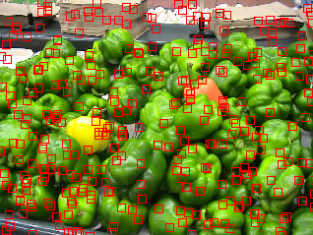
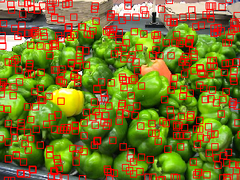
基于目标性的显著性分析
目标性监督重构网络的训练提高显著性估计
对于每一个采样点x，先随机生成一个[0,1]之间的随机数r，如果r大于obj(x)，则保留这个采样点；反之则舍弃这个采样点；
保证采样的样本偏向于图像中的背景部分，从而优化自动编码器的训练过程，以提高图像的显著性估计
随机采样
目标性监督采样

Slide 20
基于目标性的显著性分析
目标性监督重构网络的训练提高显著性估计
DS1数据库上利用AUC_Judd得到的结果
算法 | Itti | Shen | SMLG | AIM
AUC_Judd | 0.687 | 0.724 | 0.753 | 0.755
 | DS1（120幅图像） |  | DS2（1003幅图像）
评价方式 | AUC_Judd | AUC_Borji | AUC_Judd | AUC_Borji
重构残差估计显著性 | 0.796 | 0.786 | 0.776 | 0.770
目标性监督采样估计显著性 | 0.798 | 0.788 | 0.778 | 0.772
利用图像的目标性监督训练样本的采样，可以提高显著性估计，但效果提升效果不是很高

Slide 21
基于目标性的显著性分析
目标性和重构残差线性融合提高显著性估计
重构残差：由自动编码器网络我们可以得到图像的重构残差
图像目标性：由目标性求解算法得到图像的目标性图
显著性估计：将重构残差与图像目标性线性相加作为图像的显著性估计

Slide 22
基于目标性的显著性分析
目标性和重构残差线性融合提高显著性估计
随着α的增加，显著性效果先升高后降低
AUC_Judd的评价分数要比AUC_Borji的评价分数高，说明不同的评价指标有差异
DS1数据集上的评价分数比DS2上的评价分数要高，说明同一算法对不同环境下的图像显著性的检测有差异

Slide 23
基于目标性的显著性分析
目标性和重构残差线性融合提高显著性估计
DS1数据库上利用AUC_Judd得到的结果
算法 | Itti | Shen | SMLG | AIM
AUC_Judd | 0.687 | 0.724 | 0.753 | 0.755
 | DS1（120幅图像） |  | DS2（1003幅图像）
评价方式 | AUC_Judd | AUC_Borji | AUC_Judd | AUC_Borji
重构残差估计显著性 | 0.796 | 0.786 | 0.776 | 0.770
目标性监督采样估计显著性 | 0.798 | 0.788 | 0.778 | 0.772
目标性与重构残差线性融合 | 0.827 | 0.819 | 0.809 | 0.803
线性融合的结果比前两个结果要好出很多，同时比参照算法的结果都要好，说明目标性确实能够提高图像的显著性估计

Slide 24
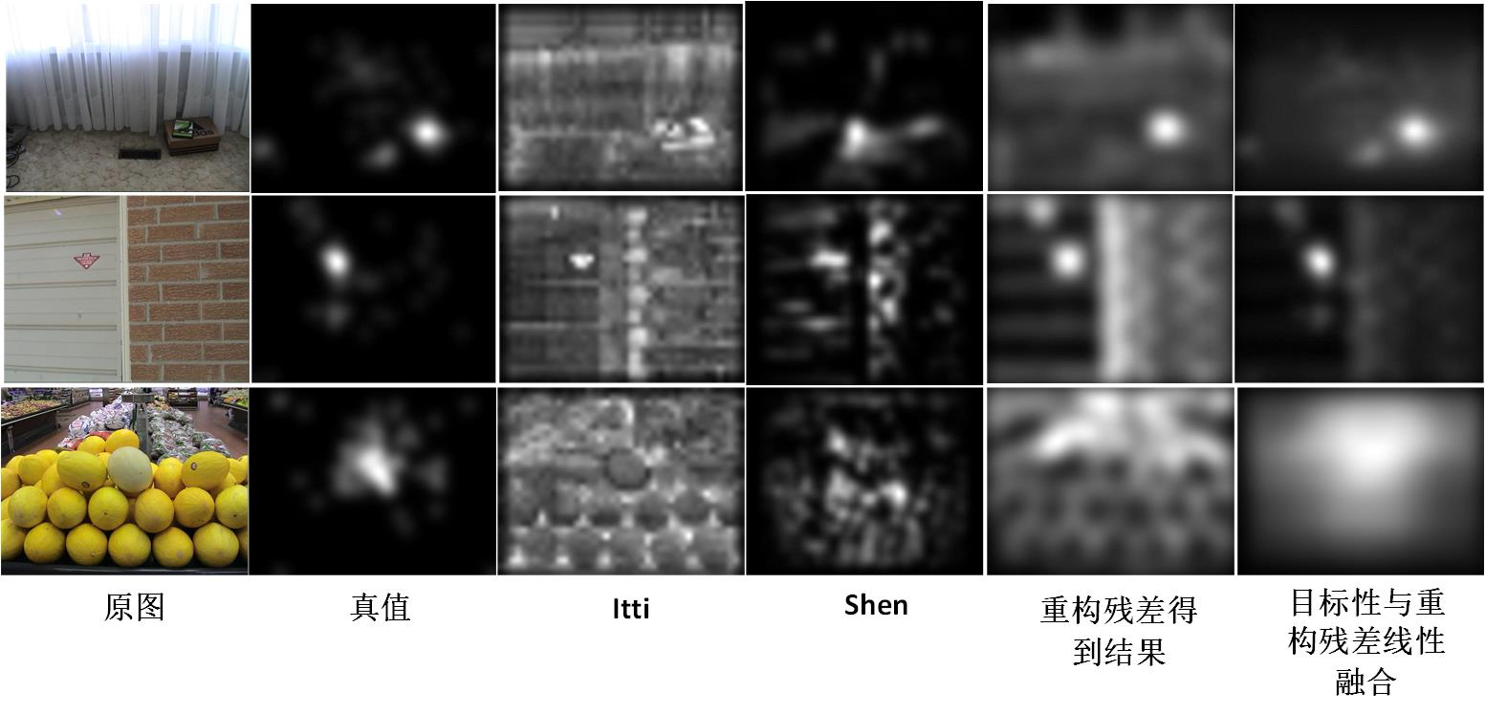
基于目标性的显著性分析
显著性效果对比分析
前两组数据说明图像的目标性特征可以避免轮廓纹理对显著性检测的干扰
最后一组数据说明当图像中无明显目标时，目标性对显著性的检测效果没有太多帮助

Slide 25
总结与展望
总结：
实验发现图像的上层特征包含丰富的语义信息，能够提高图像的显著性检测
图像的目标性能够给出图像中目标的分布情况，对显著性检测有很好的提升效果
将目标性用在显著性检测的后面步骤比用到前面步骤效果会好，说明图像的目标性已经拥有很丰富的信息
不足与展望：
对于自上而下的基于任务目标驱动的显著性检测方法，可以利用很多的上层语义特征，本文中仅仅探讨了目标性对显著性检测的贡献
对于一些无明显目标的图像，利用目标性特征对显著性检测的提高没有太多效果
本文中图像重构残差是基于非监督学习中的自动编码器得到的，而一般监督的学习方法效果会比非监督算法的效果要好

Slide 26
致谢
谢谢各位老师的聆听与建议

